Slide 1

数
学
一
本
通
专题
八年级下册
第31课时
公式法(2)—完全平方公式

Slide 2
1.分解因式:
x²+2xy+y²= ; 4x²-4x+1=
x²-8x+16= ;
9+6a+a²= ; 25x²+10x+1=
1-2b+b²= .
2.填空:x²+4x+ =(x+ )²;
4m² +9n²=( )²;
x²-( )+25y²=(x )².
(x+y)²
( 2x-1)²
(x-4)²
(3+a)²
(5x+1)²
(b-1)²
4
2
±12mn
2m±3n
±10xy
±5y

Slide 3
±30
3.若9x²+mx+25是完全平方式,则m= .
4.下列各式中能用完全平方公式进行因式分解的是
A.x²+x+1 B.x²+2x-1 C.x²-1 D.x²-6x+9
(D)
5.下面因式分解正确的是
A.a²-4a+4=(a+2)² B.x²-y²=(x-y)²
C.x³-x=x(x²-1) D.4x²-12xy+9y²=(2x-3y)²
6.下列因式分解错误的是
A.x²-y²=(x+y)(x-y) B.x²+2x+1=(x+1)²
C.x²+y²=(x+y)² D.x²+xy=x(x+y)
(D)
(C)

Slide 4

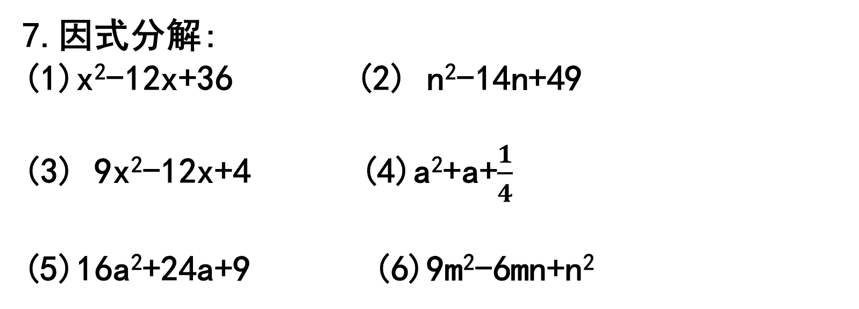
7.因式分解:
(1)x²-12x+36 (2) n²-14n+49
(3) 9x²-12x+4 (4)a²+a+$\frac{1}{4}$
(5)16a²+24a+9 (6)9m²-6mn+n²
(x-6)²
(n-7)²
$${\left(a+\frac{1}{2}\right)}^{2}$$
(3x-2)²
(4a+3)²
(3m-n)²
(7)a²-8ab+16b² (8)a²b²-4ab+4
(9) -x²+4xy-4y² (10)(x+y)²+6(x+y)+9
(11)a²-2a(b+c)+(b+c)²
(a-4b)²
(ab-2)²
-(x-2y)²
(x+y+3)²
(a-b-c)²

Slide 5
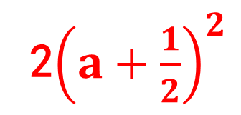
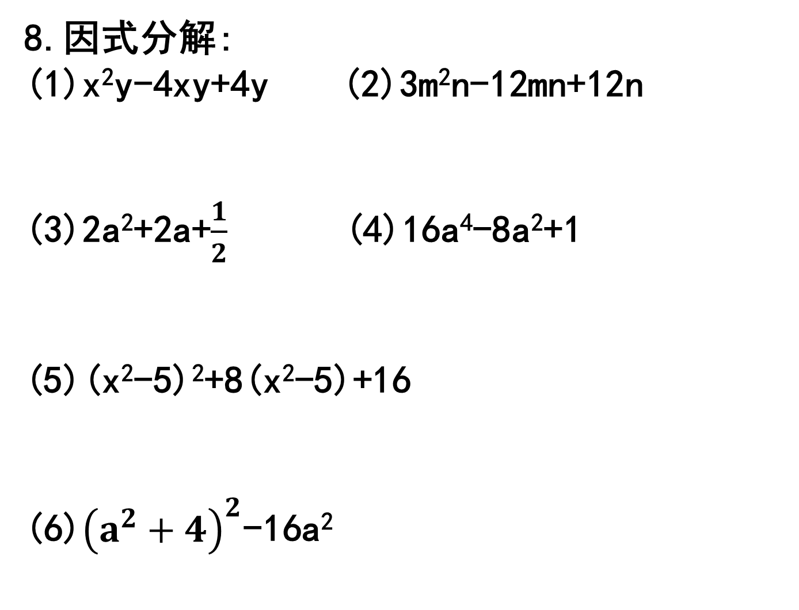

8.因式分解:
(1)x²y-4xy+4y (2)3m²n-12mn+12n
(3)2a²+2a+$\frac{1}{2}$ (4)16a⁴-8a²+1
(5)(x²-5)²+8(x²-5)+16
(6)${\left(a^{2}+4\right)}^{2}$-16a²
y(x-2)²
3n(m-2)²
2${\left(a+\frac{1}{2}\right)}^{2}$
(2a-1)²(2a+1)²
(x+1)²(x-1)²
$${\left(a−2\right)}^{2}{\left(a+2\right)}^{2}$$

Slide 6
9.已知a-b=5,ab=3,求代数式-a³b+2a²b²-ab³的值.
10.已知x²+y²-4x+6y+13=0,求x²-6xy+9y²的值.
解:原式=-ab(a-b)² =-3×25=-75
解:∵x²+y²-4x+6y+13=(x-2)²+(y+3)²=0,
∴x-2=0,y+3=0,即x=2,y=-3,
原式=(x-3y)²=11²=121.

Slide 7
11.阅读:分解因式:x²-120x+3456,由于常数项数值较大,则对x²-120x配成完全平方的形式进行分解,
x²-120x+3456
=x²-2×60x+3600-3600+3456
=(x-60)²-144
=(x-60+12)(x-60-12)
=(x-48)(x-72)
请按照上面的方法分解因式:x²+86x-651.
解:x²+86x-651=(x+43)²-2500
=(x+43+50)(x+43-50)=(x+93)(x-7)

Slide 8
12.下面是某同学对多项式(x²-4x+2)(x²-4x+6)+4进行因式分解的过程.
解:设x²-4x=y,
原式=(y+2)(y+6)+4 ①
=y²+8y+16 ②
=(y+4)² ③
=(x²-4x+4)² ④
(1)该同学从②到③运用了因式分解的 .
A.提取公因式
B.平方差公式
C.两数和的完全平方公式
D.两数差的完全平方公式
C

Slide 9
12.下面是某同学对多项式(x²-4x+2)(x²-4x+6)+4进行因式分解的过程.
解:设x²-4x=y,
原式=(y+2)(y+6)+4 ①
=y²+8y+16 ②
=(y+4)² ③
=(x²-4x+4)² ④
(2)该同学因式分解的结果是否彻底?若不彻底,请将其分解彻底.
(3)请你模仿以上方法尝试对多项式
(x²-2x)(x²-2x+2)+1进行因式分解.
(2)不彻底,(x-2)⁴;
(3)(x²-2x)(x²-2x+2)+1
=(x²-2x)²+2(x²-2x)+1=(x²-2x+1)²=(x-1)⁴.

